Slide 1
AİLESEL AKDENİZ ATEŞİ
Prof.Dr.Gülay KINIKLI

Slide 2
OTOİNFLAMATUVAR HASTALIKLAR TANIMI:
Ailevi Akdeniz Ateşi’nin de dahil olduğu
Tekraralayan inflamatuvar ataklarla seyreden
Kalıtımsal geçiş gösteren
Yüksek titrede otoantikorlar bulunmayan
Antijene spesifik T hücrelerinin saptanmadığı bir grup hastalıktır.

Slide 3
HEREDİTER PERİYODİK ATEŞ SENDROMLARI; OTOİNFLAMATUVAR HASTALIKLAR KATEGORİSİNDE YER ALIRLAR.

Slide 4
HEREDİTER PERİYODİK ATEŞ SENDROMLARI:
Ailevi Akdeniz Ateşi (AAA;FMF)
Still hastalığı
Hiperimmünglobülinemi D ve periyodik sendrom (HIDS)
Tümör nekrozis faktör reseptörü ile ilişkili periyodik sendrom (TRAPS)
Familiyal soğuk ototinflamatuvar sendromu (FCAS)
Muckle-Wells sendromu (MWS)
Neonatal başlangıçlı multisistemik inflamatuvar hastalık/Kronik infantil nörolojik kutanöz
ve artiküler sendrom (NOMID/CINCA)

Slide 5
YAPISAL OLARAK İNFLAMASYON ATAKLARI İLE SEYRETMESİNDEN DOLAYI AAA OTOİNFLAMATUVAR HASTALIKLAR GRUBUNA KATILMIŞTIR.

Slide 6
OTOİNFLAMATUVAR HASTALIKLAR
PERİYODİK ATEŞ SENDROMLARI
NADİR
OTOİMMÜN HASTALIKLAR
SELF ANTİJENLERE İMMÜN YANIT VAR
DAHA ÇOK MHC İLE İLİŞKİLİ
HEREDİTER
TEKRARLAYAN
İNFEKSİYON YOKLUĞUNDA ATEŞ
SELF Ag.SPS. T ve B HÜCRELER İNFLAMASYONDA DAHA ÇOK ETKİLİ
DOĞAL İMMÜN SİSTEMDEKİ DEĞİŞİKLİKLER İNFLAMASYONDAN SORUMLU

Slide 7
OTOİNFLAMATUVAR HASTALIKLARIN KLİNİK TABLOSUNA GÖRE
SINIFLAMASI
HEREDİTER TEKRARLAYAN ATEŞ SENDROMLARI
FMF
İDİYOPATİK FEBRİL SENDROMLAR
SISTEMİK JIA
PİYOJENİK HASTALIKLAR
GRANÜLOMATÖZ HASTALIKLAR
TRAPS
HIDS
FCAS
MWS
NOMID
ERİŞKİN STILL HAS.
SCHNITZLER SENDR.
PİYODERMA GANGRENOZUM VE AKNE İLE PİYOJENİK ARTRİT,
BLAU SENDROMU: ÜVEİTLE Kr.GRANÜLOMATÖZ SİNOVİT ve KRANİAL NÖROPATİ
CROHN HASTALIĞI
DERİ VE KEMİĞİN OTOİNFLAMATUVAR HASTALIKLARI
GUT
PSÖDOGUT
TİP 2 DM
KOMPLEMAN BOZUKLUKLARI
ATİPİK HEMIOLİTİK ÜREMİK SENDROM
YAŞLANMAYLA MAKÜLER DEJENERASYON
VASKÜLİTLER
BEHÇET HASTALIĞI
MAKROFAJ AKTİVASYON SENDROMLARI
AİLESEL HEMOFAGOSİTİK LENFOHİSTİYOSİTOZ
SEKONDER HEMOFAGOSİTİK LENFOHİSTİYOSİTOZ
DEPO HASTALIKLARI
GAUCHER HASTALIĞI
ATEROSKLEROZ ?
FİBROZİS YAPAN HASTALIKLAR
ASBESTOZ
SİLİKOZ
DIRA;IL-1RA EKSİKLİĞİ
Majeed SENDROMU
Kr.TEKRARLAYAN MULTİFOKAL OSTEOMİYELİT
SAPHO SENDROMU(SİNOVİT,PÜSTÜLER AKNE,HİPEROSTOSİS OSTEİTİS
METABOLİK HASTALIKLAR

Slide 8
OTOİNFLAMATUVAR HASTALIKLAR
OTOİMMÜN HASTALIKLAR
İMMÜN SİSTEMİN Kr. AKTİVASYONU
DOĞAL İMMÜN SİSTEM
DOĞAL İMMÜN SİSTEM
KAZANILMIŞ İMMÜN SİSTEM
DOKUDA İNFLAMASYON ve HASAR

Slide 9
AAA’NİN TARİHÇESİ
1945 YILINA KADAR BAĞIMSIZ BIR KLINIK ANTITE OLARAK TANIMLANMAMIŞTIR.
ÜLKEMIZDE 1946 YILINDAN ITIBAREN TIBBI LITERATÜRE GIRMIŞ
1950’LI YILLARDA AA TIPI AMILOIDOZA YOL AÇTIĞI ANLAŞILMIŞ
1972 YILINDA KOLŞISIN ILE TEDAVI EDILEBILECEĞI KEŞFEDILMIŞ
1997 YILINDA AAA GENI (MEFV) VE BU GENIN KODLADIĞI PYRIN/MARENOSTERIN PROTEINI TANIMLANMIŞ

Slide 10
PREVALANS:
TÜRKLER’DE AAA’NIN PREVALANSINI GÖSTEREN SINIRLI SAYIDA ÇALIŞMA VARDIR.
ÖZDEMIR VE SÖKMEN 1958-1968 YILLARI ARASINDA YÜRÜTTÜKLERI ÇALIŞMADA 57 AAA TANISI KOYMUŞLAR VE HASTALIK PREVALANSINI %0.3 BULMUŞLARDIR.
SON ZAMANLARDA YAPILAN ÇALIŞMALARDA TÜRKLER’DEKI ORTALAMA HASTALIK PREVALANSININ 1/1000 IKEN TAŞIYICILIK ORANININ ISE 1/5 ORANINDA OLDUĞU SAPTANMIŞTIR .
HASTALIĞIN GÖRÜLME ORANI KADIN VE ERKEK CINSIYETTE BENZER ORANLARDA OLMAKLA BIRLIKTE BAZI ÇALIŞMALARDA ERKEKLERDE DAHA FAZLA GÖRÜLDÜĞÜ BILDIRILMEKTEDIR .

Slide 11
AAA’nın ETYOPATOGENEZİ:
OTOZOMAL RESESİF GEÇİŞ GÖSTERİR
DOĞAL İMMÜN YANITIN
PAMP/DAMP TANIMASI VE
IL-1/IL-18 SENTEZİNİN SAĞLANMASINDA ROL ALAN
İNFLAMAZOMUN FONKSİYONUNU KONTROL EDEN PYRİN PROTEİNİN MUTASYONU İLE

Slide 12
İNFLAMAZOM
IL-1a ve IL-1b IL-1R üzerinden steril inflamasyonun başlıca sitokinleridir.
İNFLAMAZOM: İnflamatuar hücrelerce IL-1B, IL-18 üretiminde temel görevi caspase-1 aktinasyonu olan multiprotein komplekslerdir.
İnflammation+ some=İnflammasome
Sıklıkla NLR ailesi üyesinden bir PRR
Adaptör bir protein olan ASC (CARD)
Caspase-1 aktif formundan oluşur.
Ligandı ile bağlanan NLR oligomerize olur. Protein- bölge etkileşimleri ile ACS adaptör proteine bağlanır.
ASC ise CARD bölgesi ile prokaspaz-1 i aktif kaspaz-1 yapar. O da IL-1B, IL-18, IL-33 gibi sitokin öncüllerini proteolitik olarak keser ve matür hale getirir.

Slide 13
VEYA
PRR:
NLR AİLESİ
ASC (CARD)
INFLAMAZOM
AKTİF KASPAZ 1
IL-1β
IL-18
IL-1β
IL-18

Slide 14
TOKSİNLER
ATP
KRİSTALLER
HÜCRE DIŞI
SİTOZOL
POR OLUŞUMU
K+
ÇIKIŞI
FAGOZOM
LİZOZOM
HASARI
ROS
ÜRETİMİ
NLRC4
İNFLAMA-ZOM
NLRP3
İNFLAMA-ZOM
NLRP1
İNFLAMA-ZOM
KASPAZ AKTİVASYONU
İNFLAMAZOM:
İnflamatuar hücrelerce IL-1B, IL-18 üretiminde temel görevli, caspase-1 aktivasyonu yapan multiprotein komplekslerdir.
Sıklıkla NLR ailesi üyesinden bir PRR
Adaptör bir protein olan ASC (CARD)
Caspase-1 aktif formundan oluşur.

Slide 15
Sınıflandırma
İNFLAMAZOMLAR BULUNDURDUKLARI PRR YAPISINA GÖRE ADLANDIRILIR.
4 SINIF ALTINDA 20 DEN FAZLA NLR OLSA DA
TANIMLANMIŞ İNFLAMAZOMLAR
NLRP 1
NLRP3
NLRP6
NLRP6
NLRC4
AIM-2
Pyrin

Slide 16
TETİKLEYİCİLER
ANTRAKS TOKSİNİ
SOĞUK,
KRİSTALLER (MSÜ,KOLESTEROL,ASBEST),
İYON AKIŞI (K+,Ca2+),
OKSİDATİF STRES,
MİTOKONDRİYAL HASAR
FLAGELLİN,
TİP III/IV BAKTERİYEL SEKRESYON SİSTEMLERİ
SİTOPLAZMİK DNA
Rho GTP’AZLARLA KONAK PROTEİNLERİNİ MODİFİYE EDEN PATOJENLER

Slide 17
NLR ve İNFLAMAZOMLA İLİŞKİLİ İNFLAMATUVAR HASTALIKLAR
HASTALIK | İLİŞKİLİ NLR AİLESİ | SEMPTOMLAR | IL-1 İNHİBİTÖR TEDAVİ
NLRP3 İNTRENSEK İNFLAMAZOMAPATİ
FCAS | NLRP3 | SOĞUĞUN UYARDIĞI ATEŞ, RAŞ, ARTRALJİ,KONJUNKTİVİT | +
MWS | NLRP3 | SOĞUĞUN UYARDIĞI ATEŞ,RAŞ,ARTRİT,KONJUNKTİVİT, SENSORYONÖRAL İŞİTME KAYBI,SİSTEMİK AMİLOİDOZ | +
NOMID | NLRP3 | ATEŞ,RAŞ, ARTROPATİ, ASEPTİK LEPTOMENENJİT,KOGNİTİF BOZUKLUK, GÖRME KAYBI, SENSORYONÖRAL İŞİTME KAYBI | +
KOMPLEKS/KAZANILMIŞ İNFLAMAZOMOPATİLER
GUT | KOMPLEKS/NLRP3 | ARTRALJİ | +/-
PSÖDOGUT | KOMPLEKS/NLRP3 | ARTRALJİ | +/-
SİLİKOZİS | KOMPLEKS/NLRP3 | ÖKSÜRÜK, DİSPNE | -
ASBESTOZİS | KOMPLEKS/NLRP3 | DİSPNE | -
TİP 2 DM | KOMPLEKS/NLRP3 | HİPERGLİSEMİ, VASKÜLER KOMPLİKASYONLAR | +/-
NLRP3 EKSTRENSEK İNFLAMAZOMAPATİ
AİLESEL AKDENİZ ATEŞİ | MEFV/NLRP3 | ATEŞ, RAŞ, POLİSERÖZİT, SİSTEMİK AMİLOİDOZ | +/-
PİYODERMA GANGRENOZUMLA PİYOJENİK ARTRİT ve AKNE | PSTPIP1/CD2BP1/ NLRP3 | STERİL PİYPJENİK ARTRİT, PİYODERMA GANGRENOZUM,KİSTİK AKNE | +/-
HİPERİMMÜNGLOBULİNEMİ D SENDROMU | MVK/NLRP3 | ATEŞ, LAP, KARIN AĞRISI,ARTRALJİ | +/-
Schnitzler SENDROMU | BİLİNMİYOR | ATEŞ, RAŞ, LAP, ARTRİT, MONOKLONAL GAMMAPATİ ( IgG/IgM) | +/-
+/-

Slide 18
NLR ve İNFLAMAZOMLA İLİŞKİLİ İNFLAMATUVAR HASTALIKLAR
HASTALIK | İLİŞKİLİ NLR AİLESİ | SEMPTOMLAR | IL-1 İNHİBİTÖR TEDAVİ
NLRP1 İLİŞKİLİ HASTALIKLAR
VİTİLİGO VE BERABER MULTİPLE OTOİMMÜN HASTALIK | NLRP1 | VİTİLİGO,OTOİMMÜN TİROİD HAS.LATENT OTOİMMÜN DİYABET,RA,PSÖRİYAZİS,PERNİSİYÖZ ANEMİ,SLE,ADDİSON HAS. | -
NOD2 İLİŞKİLİ HASTALIKLAR
CROHN HASTALIĞI | KOMPLEKS/ CARD15/ NOD2 | ATEŞ, KARIN AĞRISI, DİYARE, KİLO KAYBI, BARSAK PERFORASYONU,FİSTÜL OLUŞUMU | -
BLAU sendromu | CARD15/NOD2 | RAŞ, ÜVEİT,GRANÜLOMATÖZ ARTRİT | -
NLRP 12 İLİŞKİLİ HASTALIKLAR
GUADELOUP VARYANT PERİYODİK ATEŞ SENDROMU | NLRP12 | SOĞUĞUN UYARDIĞI ATEŞ, RAŞ, LAP, ARTRALJİ, MİYALJİ, SENSORİYAL İŞİTME KAYBI | -

Slide 19
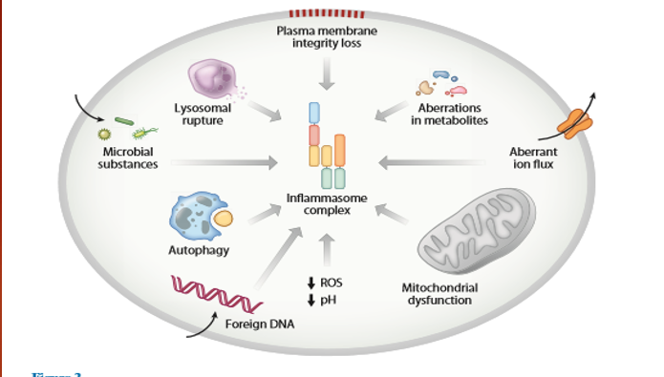
B
YAŞAM SÜRESİ UZAR
PROLİF./SİTOKİN SENTEZİ
TH1
IL-6
RA,DM
DAMP’lar;
ÜRİK ASİT,
Al.SİLİKA(otoimmün inflamatuvar sendr.Shoenfeld ve ark)
PAMP’lar:
BAKTERİLER,TOKSİNLAR
NAİV CD4
TH17
NLRP3
SLE,MS,DM
IL-18
IL-1β
FARKLILAŞMA
HAFIZALI YANIT
PROLİF.
T ARACILI Ab YANITI
DC
SLE
HER HÜCRENİN
T
B
OLGUNLAŞMA VE AKTİVASYON
STOPLAZMİK DNA PARÇALANMASI
IFN-α YANITI

Slide 20
OTOİNFLAMATUVAR ve OTOİMMÜN HASTALIKLARDA ORGAN TUTULUMLARI
SİSTEMLER | OTOİNFLAMATUVAR HASTALIKLAR |  |  |  |  |  | OTOİMMÜN HASTALIKLAR
 | CAPS | FMF | TRAPS | PAPA | HIDS | CROHN | SLE | SSc | PM/DM | PSJ
DERİ | + | + | + | + | + | + | + | + | + | +
KIS | + | + | + | + | + | + | + | + | + | +
AKC |  | + | + |  |  |  | + | + | + | +
KALP |  |  |  |  |  |  | + | + | +
KAN |  |  |  |  | + |  | + |  |  | +
BÖBREK |  | + (AA AMİLOİDOZ) | + (AA AMİLOİDOZ) |  |  |  | + (IC) | + |  | +
GÖZ | + |  | + |  | + | + | + |  |  | +
KULAK | +
SİNİR SİS. | + |  |  |  |  |  | + |  |  | +
GIS |  | + | + |  | + | + | + | + | + | +

Slide 21
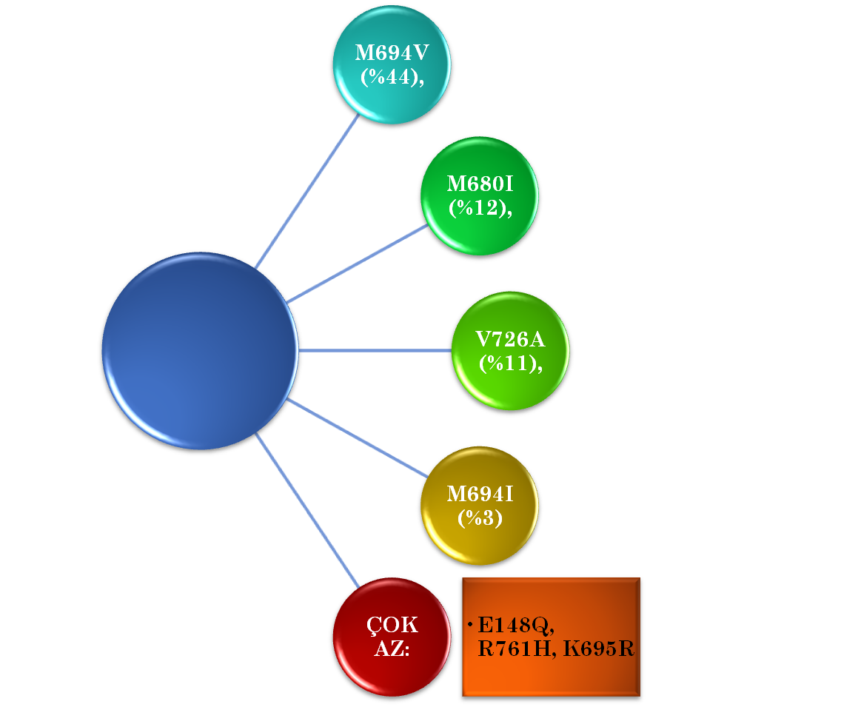
MEFV GEN MUTASYON SIKLIĞI

Slide 22
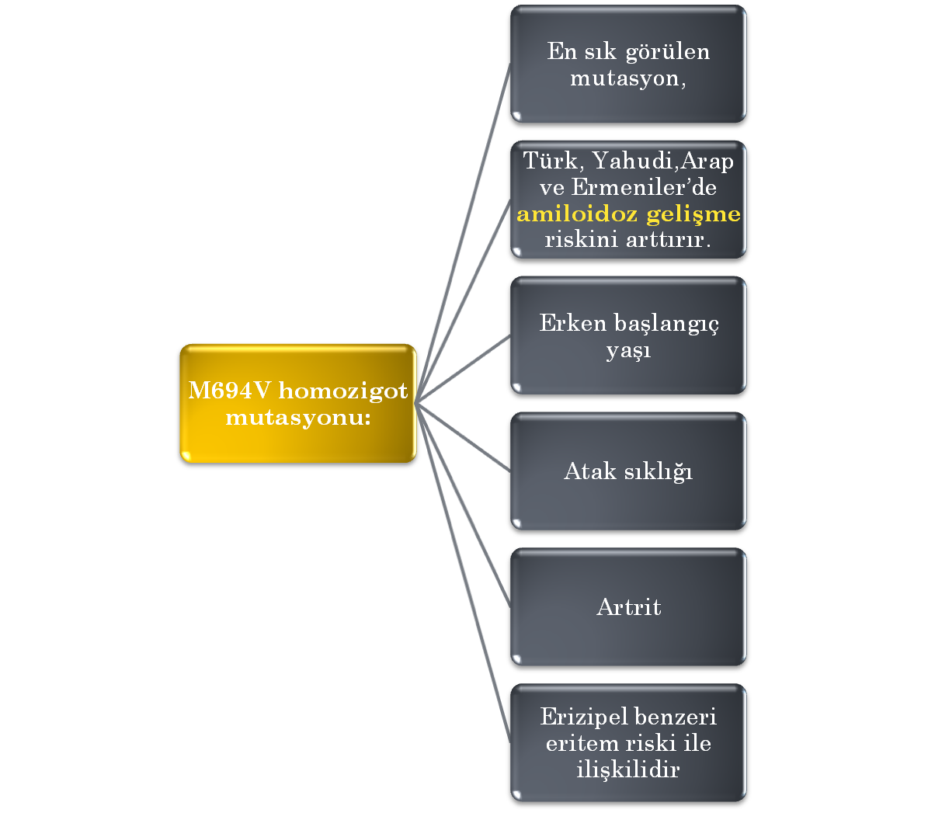

Slide 23
KLİNİK:
AILEVI AKDENIZ ATEŞI, ESAS OLARAK ÇOCUKLUK ÇAĞI HASTALIĞIDIR;
HASTALARIN %90'INDA ŞIKAYETLER 20 YAŞINDAN ÖNCE BAŞLAR .
(FAKAT TANI YAŞI KLINIK BULGULARIN HAFIF OLMASI VEYA HEKIMIN TANIYI AKLINA GETIRMEMESINE BAĞLI OLARAK GECIKEBILIR. )

Slide 25
KLİNİK

Slide 26
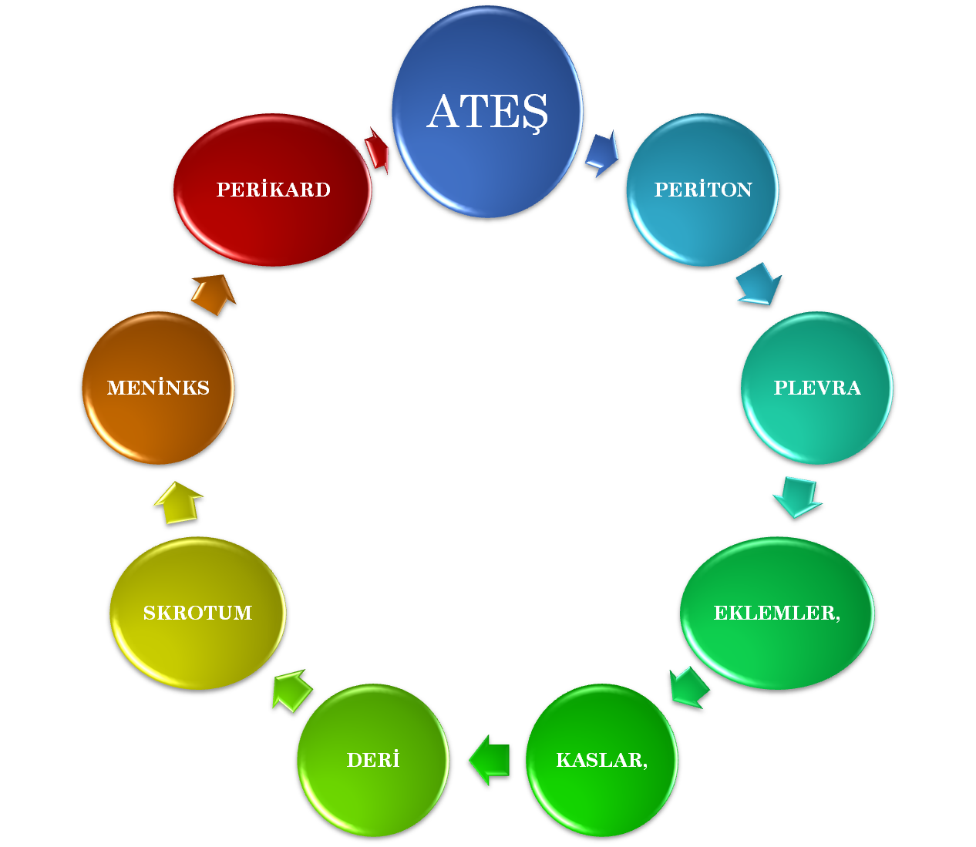
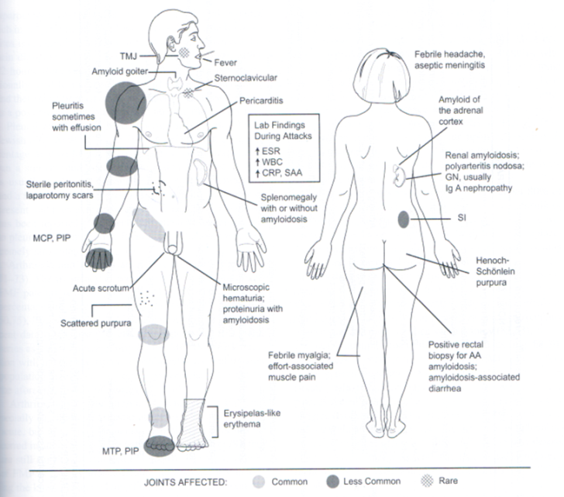
KLİNİK:
1

Slide 27
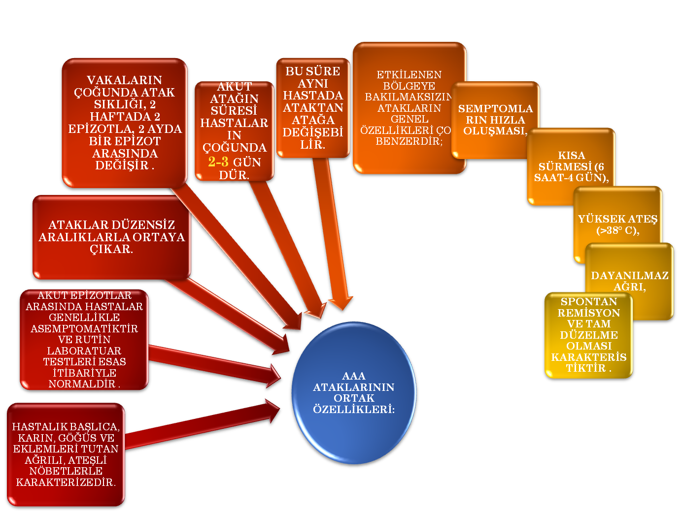
1

Slide 28
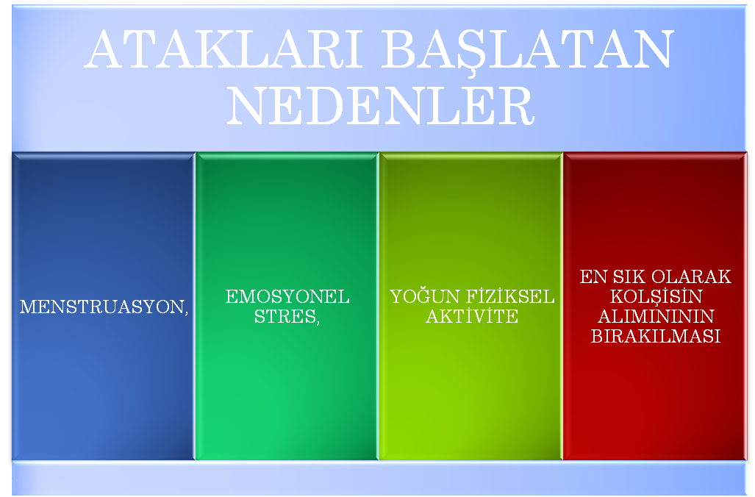

Slide 29
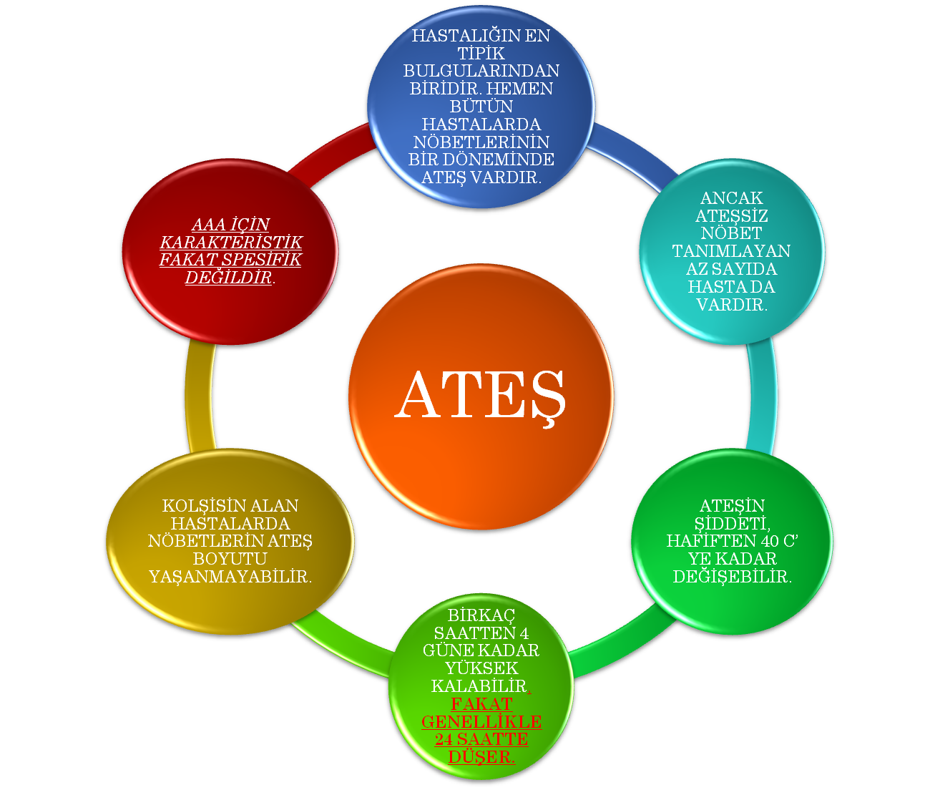
1

Slide 30
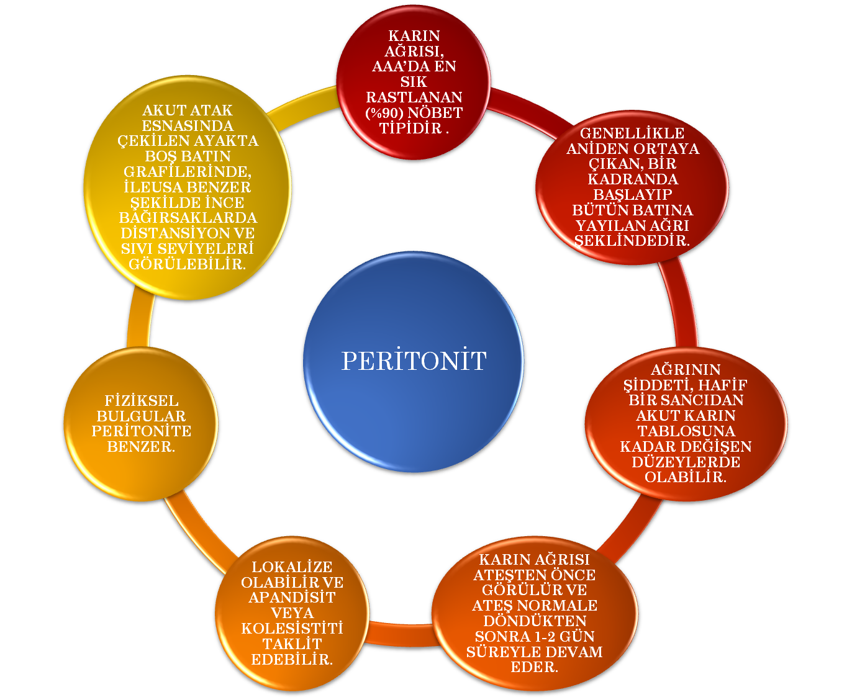
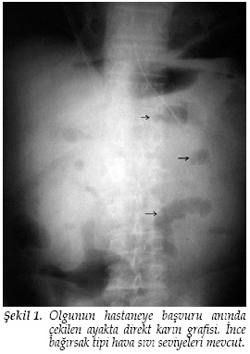
1

Slide 31
İNKOMPLET ABDOMİNAL ATAKLAR
ATEŞİN YÜKSELMEMMESİ
AKUT FAZ YANITININ OLMAMASI/HAFİF OLMASI
KARNIN BİR BÖLGESİNE LOKALİZE OLMASI
NÖBETİN KISA VEYA UZUN SÜRMESİ

Slide 32
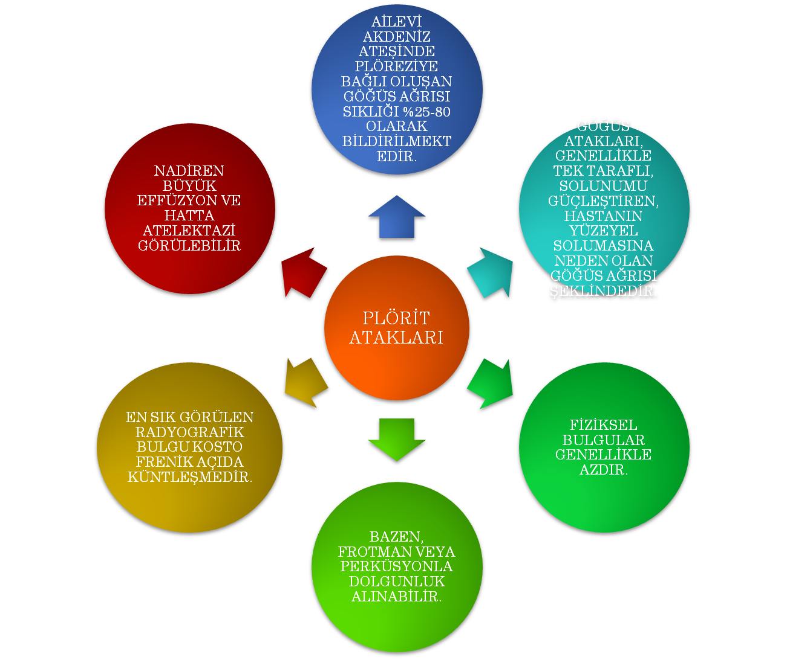
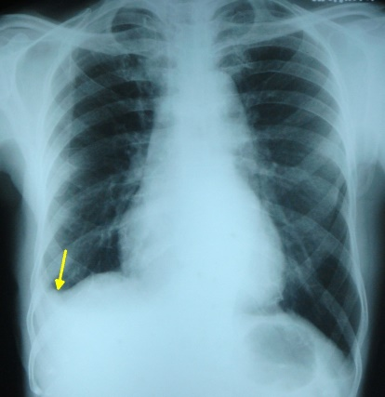

Slide 34
ARTRİT
PERİFERİK EKLEM
SPONDİLARTRİT
ALT EKSTREMİTEDE
BÜYÜK EKLEMLERDE
AKUT MONO/OLİGO-
ARTİKÜLER (İNTERMİTANT)
GENELLİKLE 1 HAFTADA GEÇER
SEKEL BIRAKMAZ
SEMPTOMLAR ÇOK ŞİDDETLİDİR
ÇOK AĞRILI
ŞİŞ
KIZARIK
%5’inde KRONİK
KALÇA EKLEMİNDE OLURSA
AVASKÜLER NEKROZ
ANKİLOZ

Slide 35
ARTRİT
PERİFERİK EKLEM
SPONDİLARTRİT
TEK YADA ÇİFT TARAFLI Sİİ
ENTEZİT
İNFLAMATUVAR BEL AĞRISI
HLA B27 (-)
RADYOLOJİK BULGU YOK
KOLŞİSİNE YANIT YOK
ANTİ-TNF GEREKEBİLİR
KAS BULGULARI:
-UZAMIŞ FEBRİL MİYALJİ
-m.GASTROKNEMİYUS AĞRISI

Slide 36
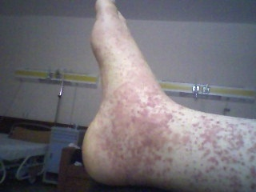
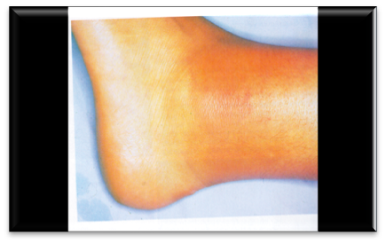
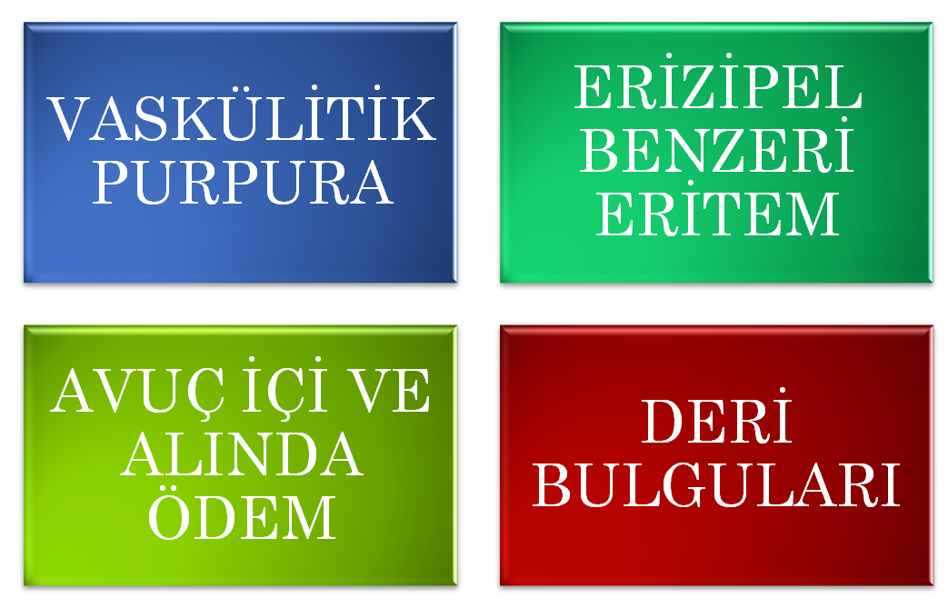
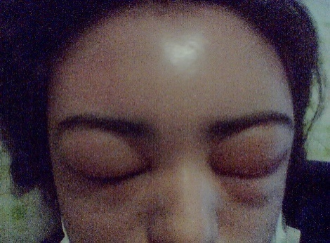
*HASTALIĞA ÖZGÜDÜR.
*TIBIA ÖN YÜZÜNDE
*AYAK SIRTINDA
*10-15 CM ÇAPINDA
*ÖDEMLI,
*KIZARIK,
*AĞRILI
*SICAK LEZYONLAR
*GENELLIKLE UZUN SÜRE AYAKLARIN SARKITILMASI ILE ORTAYA ÇIKAR

Slide 37
VASKÜLİT:
Poliarteritis nodoza (PAN) (<%1)
Henoch-Schönlein purpurası
Uzamış febril miyalji
Değişik formlarda GMN

Slide 38
AAA’DE PAN:
ÇOK NADIR GÖRÜLÜR
KLASIK PAN’A GÖRE DAHA GENÇ HASTALARDIR
PERIRENAL HEMATOM GÖRÜLÜR.

Slide 39
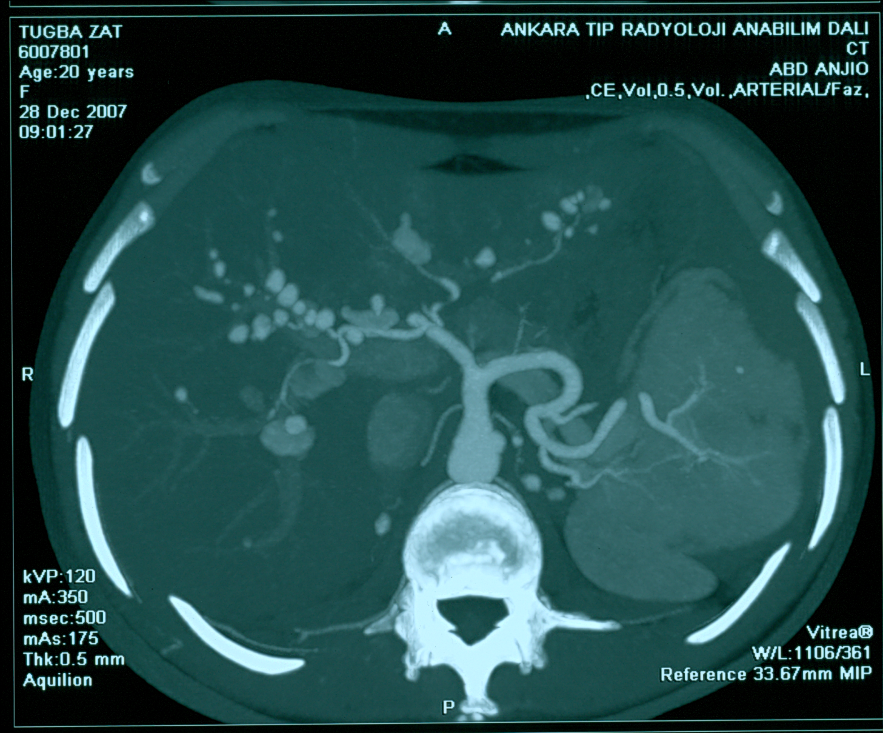
A. Hepatikada mikroanevrizmalar

Slide 40
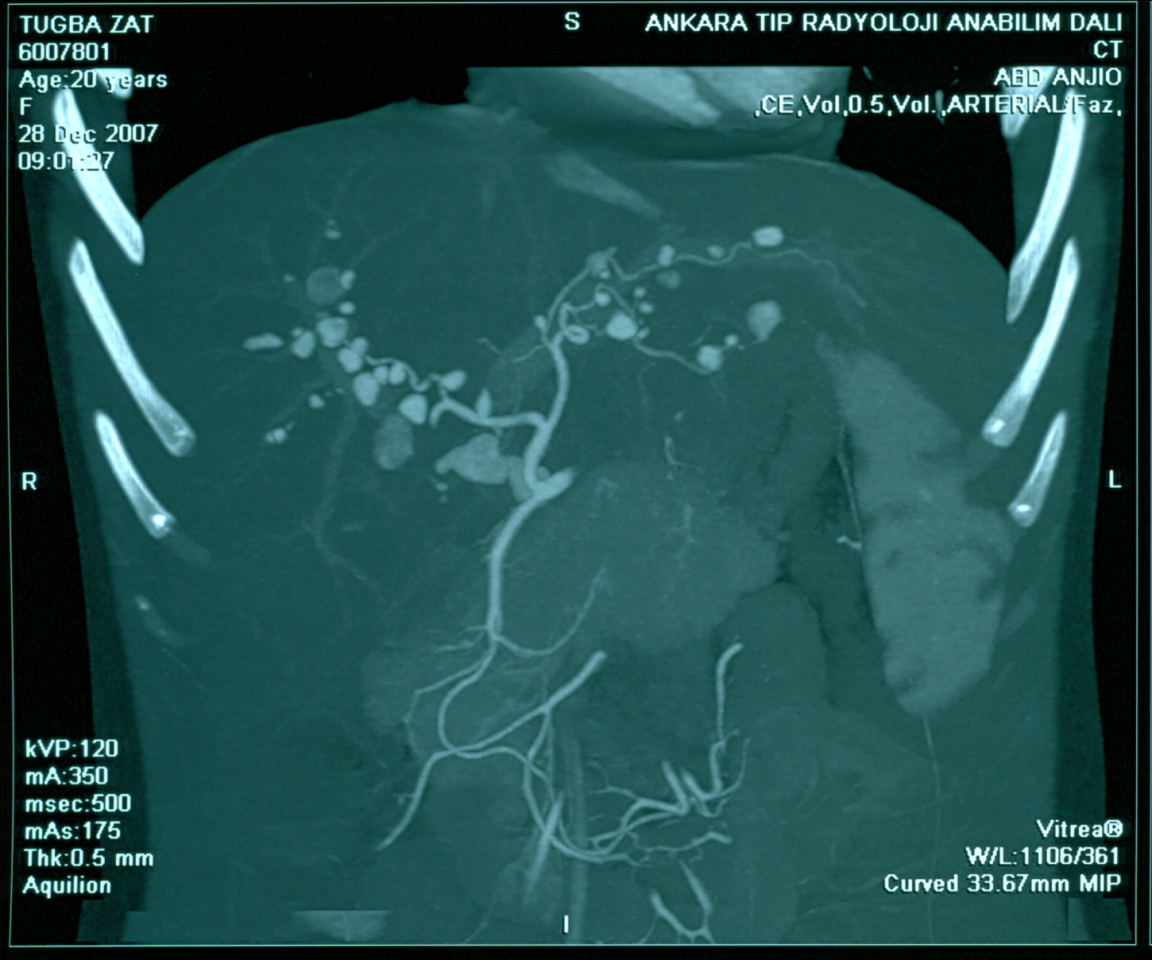
a. Hepatika ve dallarında mikroanevrizmalar

Slide 41
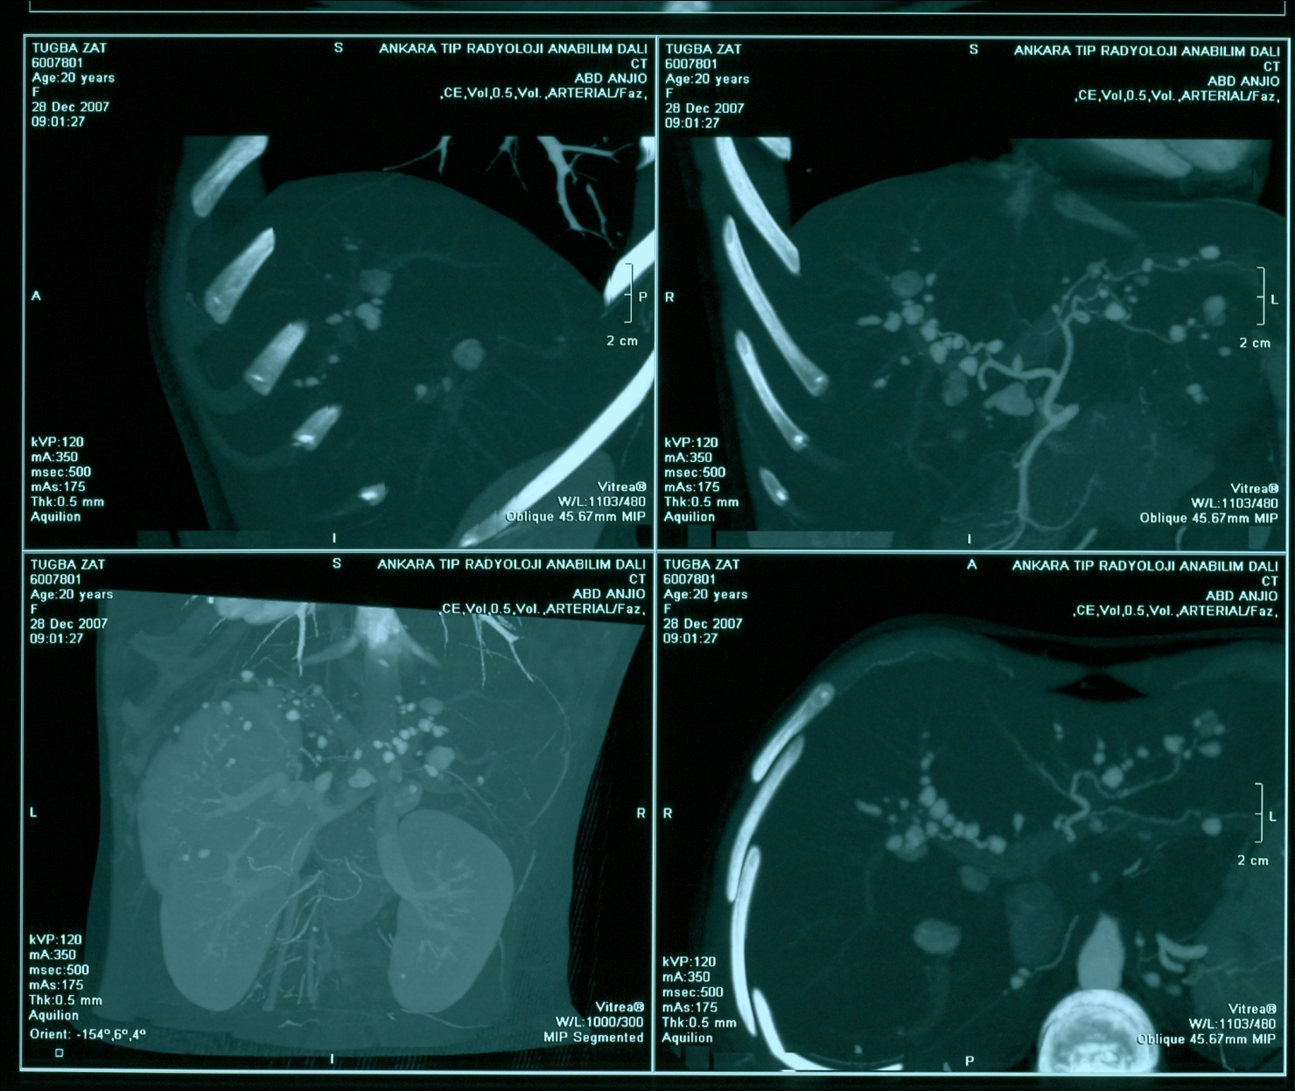
Hepatik ve renal arterlerdeki mikroanevrizmalar

Slide 42
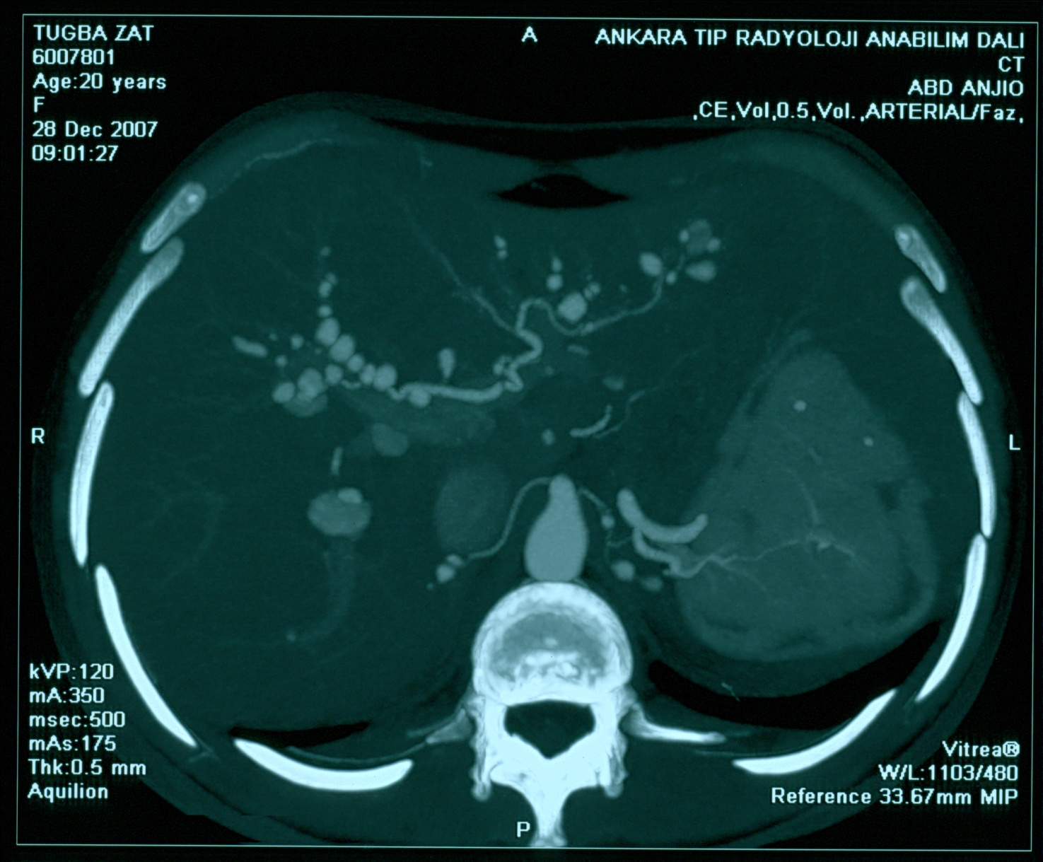
Hepatik ve splenik arterlerdeki mikroanevrizmalar

Slide 43
RENAL KOMPLİKASYON:SEKONDER AMİLOİDOZ (AA TİPİ)
RİSK:%7
KOLŞİSİN ,RİSKİ AZALTIYOR
NEFROTİK SENDROM KLİNİĞİ VAR
RİSKİ ARTIRAN FAKTÖRLER
ERKEK CİNSİYET
ANNA-BABA AKRABALIĞI
AİLEDE AMİLOİDOZUN VARLIĞI
ARTRİTLE GİDEN ATAKLAR
M694V HOMOZİGOT
KOLŞİSİNİ DÜZENLİ ALMAMA
AMILOID TANISI ;TUTULAN ORGANIN BIOPSISINDE AMILOID BIRIKIMININ GÖSTERILMESI ILE KONUR. EN SIK, REKTAL VE GINGIVAL, RENAL BIOPSI KULLANILMAKTADIR.

Slide 44
TEL-HASHOMER TANI KRİTERLERİ
MAJOR KRİTERLER
1) Serözitin eşlik ettiği tekrarlayan ateş atakları
MİNÖR KRİTERLER
1) Tekrarlayan ateş atakları
2) Yatkınlaştırıcı bir hastalık olmaksızın AA tipi amiloidozis varlığı
3) Kolşisin tedavisine anlamlı yanıt alınması
2) Erizipel benzeri eritem varlığı
3)1.derece akrabalarında AAA öyküsü
KESIN TANI:
*2 MAJÖR VEYA
*1 MAJÖR + 2 MINÖR KRITER
OLASI TANI:
*1 MAJÖR + 1 MINÖR KRITER

Slide 45
KOLŞİSİN TEDAVİSİNE YANITA GÖRE AAA TANISAL YAKLAŞIMI
Kolşisin tedavisi 1,5 mg/g
6 ay izlenir
Kolşisin tedavisi 2 mg/g
6 ay izlenir
Atak (+)
Atak (+)
Test yanıtsız
Atak (-)
Atak (-)
Atak (+)
Kolşisin tedavisi 1 mg/g
başlanır
6 ay izlenir
Kolşisin tedavisi kesilir
6 ay izlenir
Atak (+)
Atak (-)
Yanıt var
AAA
Atak (+)
6 ay daha izlem
Atak (-)
Test yanıtsız

Slide 46
AAA’NİN BELİRTİ VE BULGULARINA GÖRE AYIRICI TANI
Eklem atakları
Behçet hastalığı
Reiter sendromu
Diğer spondiloartropatiler
Sarkoidoz
ARA
İNTERMITTANT ARTRITLER
PALINDROMIK ROMATIZMA
JÜVENIL IDIYOPATIK ARTRIT
GUT
İNTERMITTANT HIDRARTROZ
SEPTIK ARTRIT

Slide 47
OTOİNFLAMATUVAR VE OTOİMMÜN HASTALIKLARDA BELİRTEÇLER
BELİRTEÇLER |  | OTOİNFLAMATUVAR HASTALIKLAR | OTOİMMÜN HASTALIKLAR
İNFLAMASYON BULGULARI
 | ESH | HEPSİ | RA,SLE,PSJ
 | CRP | HEPSİ | RA
 | SAA | FMF, TRAPS,CAPS | RA
 | S100A1 (KALSİYUM BAĞLAYAN PROT) | FMF,JIA
 | FERRİTİN | Still HAS. | SLE,SEKONDER APS
 | NÖTROFİLİK LÖKOSİTOZ | TRAPS,CAPS,FMF
 | HİPOKROM/NORMOKROM ANEMİ | TRAPS,CAPS,FMF | RA,SLE
İDRAR BULGULARI
 | MEVALONİK ASİT | HIDS
 | MCP-1 (monosit kemoatraktan prot.1) |  | LUPUS NEFRİTİ
İMMÜN AKTİVASYON
 | İMMÜNGLOBULİN | HIDS (IgD),FMF (IgA) | SLE,PSJ (IgG POLİKLONAL)
 | RF |  | RA,SLE,PSJ
 | DİĞER OTOANTİKORLAR |  | SLE,RA,SS,PSJ,MCTD,IIM
 | DÜŞÜK C3/C4 |  | SLE,PSJ.

Slide 48
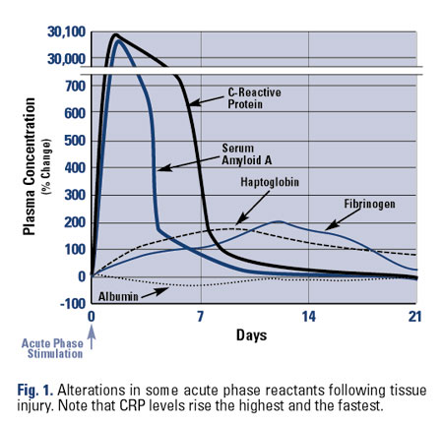

Slide 49
MUTASYON ANALİZİNİN TANI VE TEDAVİ PLANINDAKİ KATKISI
Klinik değerlendirme
Mutasyon analizi
Yorum ve izlem
şüpheli
+ / +
Kesin AAA
Kolşisin ver
AAA
Klinik tanı
+ / - veya
- / -
Şüpheli AAA
İzleme veya
Tedavi verilir
kesin
Kesin AAA
Mutasyon
ne olursa olsun
Tedaviye devam

Slide 51
MEFV GENOTİP ANALİZİ SONRASI TEDAVİ REHBERİ
PATOJENİK MUTASYON HOMOZİGOT
FMF DÜŞÜN
2 PATOJENİK MUTASYON BERABER
HER ALLELİN MUTASYONUNU TEKRAR DEĞERLENDİR
1 PATOJENİK MUT+1BELİRSİZ MUT.
2 BELİRSİZ MUT. VEYA 1 BELİRSİZ MUT
1 BELİRSİZ MUT VEYA MUT. YOK
KOLŞİSİN BAŞLA
ÖNCEDEN BİR RAPOR VARSA
KOLŞİSİN BAŞLA
HER ALLELİN MUTASYONUNU TEKRAR DEĞERLENDİR
ÖNCEDEN BİR RAPOR VARSA
CRP/SAA DÜZEYİNİ KONTROL ET
KOLŞİSİN BAŞLA
DİĞER OTOİNF. HAS. DEĞERLENDİR
ATAK SIRASINDA CRP YÜKSEKLİĞİ
VEYA
ATAK ARASINDA SAA YÜKSEKLİĞİ
KOLŞİSİN BAŞLA
FMF DEĞİL

Slide 52
TEDAVİ:
İLK KEZ 1972 YILINDA STEPHEN GOLDFINGER UZUN SÜRELI KOLŞISIN KULLANIMI ILE AAA'LI HASTALARDA ATAKLARI ENGELLENDIĞINI GÖSTERMIŞTIR.

Slide 53
TEDAVİ:
AYNI YIL TÜRK DOKTORU OLAN EMIR ÖZKAN VE ARKADAŞLARI 14 AAA'LI HASTALARINDA DÜZENLI KOLŞISIN KULLANIMININ ATAKLARI AZALTTIĞINI İSTANBUL ÜNIVERSITESI TIP BÜLTENI'NDE YAYINLAMIŞTIR . ANCAK BU ÇALIŞMA NE YAZIK KI ULUSLARARASI BIR DERGIDE YAYINLANAMADIĞI IÇIN DÜNYA LITERATÜRÜNE GEÇMEMIŞTIR.

Slide 54
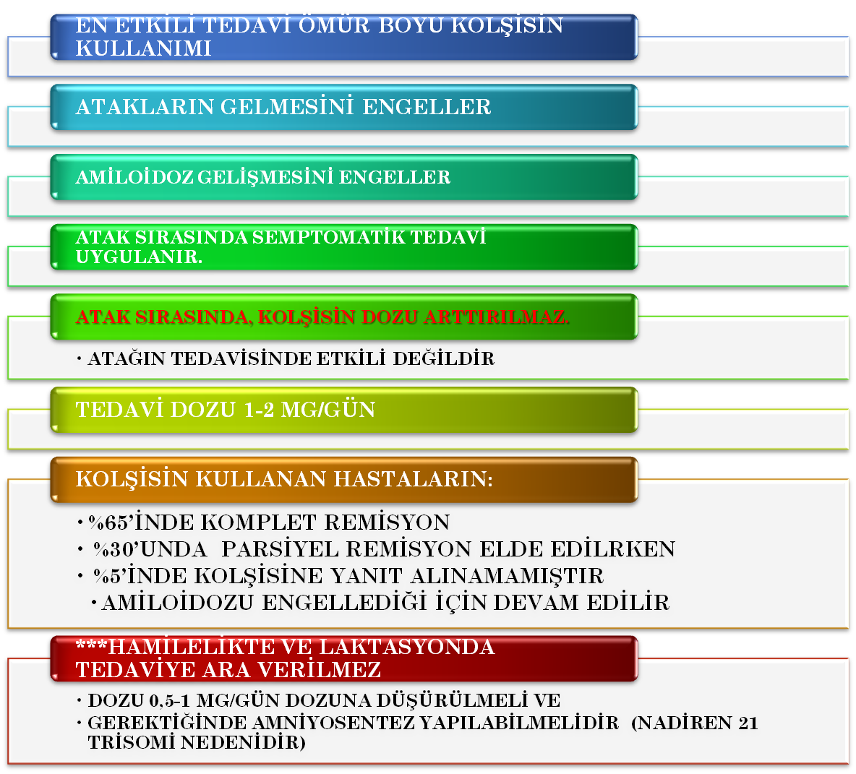

Slide 55
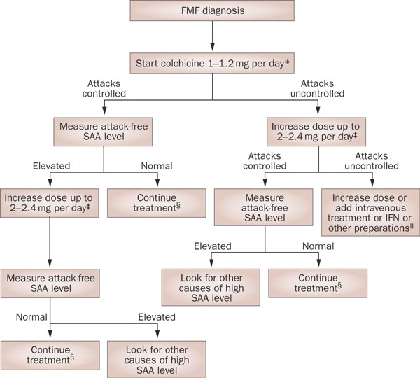

Slide 56
FMF TANISI
KOLŞİSİN BAŞLA (1-2 mg/g)
ATAK KONTROL ALTINA ALINDI
ATAK ARASI SAA DÜZEYİ
YÜKSEK
KOLŞİSİN 2-2,5 mg/g
ATAK ARASI SAA
YÜKSEK
NORMAL
DİĞER NEDENLERİ ARA
KOLŞİSİN 2-2,5 mg/g
ATAK KONTROLDA
ATAK KONTROLSUZ
ATAK ARASI SAA DÜZEYİ
NORMAL
YÜKSEK
DİĞER NEDENLERİ ARA
TEDAVİYE DEVAM
DİĞER TEDAVİ SEÇENEKLERİ
NORMAL

Slide 57
OTOİNFLAMATUVAR ve OTOİMMÜN HASTALIKLARDA SİTOKİN PROFİLİ
SERUM DÜZEYİ ARTAR | OTOİNFLAMATUVAR H. | OTOİMMÜN H.
TNF-α | HIDS, TRAPS | RA, SLE
IL-1 | FMF, HIDS, CAPS, FCAS | RA, PM/DM
IL-2 | FMF | SLE
IL-4 |  | SSC
IL-6 | FMF, HIDS, TRAPS | RA SLE
IL-8 | TRAPS, FMF | SLE
IL-10 | FMF | SLE, SSC
IL-12 | FMF (remisyon) | SLE, PSJ
IL-18 | CAPS | KUTANÖZ LE, PM/DM

Slide 58
OTOİMMÜN VE OTOİNFLAMATUVAR HASTALIKLARDA TEDAVİ
KOLŞİSİN
KLOROKİN
İMMÜNOSÜPRESİFLER (Cyc.AZA,MTX)
OTOİNFLAMATUVAR HASTALIKLARDA
FMF (%5-10 YANITSIZ)
BAZI KIS TUTULUMLU OTOİMMÜN HASTALIKLAR
PM/DM
SSC
PSÖRİYATİK ARTRİT
OTOİNFLAMATUVAR HAS.
OTOİMMÜN HASTALIKLAR
OTOİNFLAMATUVAR HASTALIKLARIN CİDDİ BULGULARINDA
OTOİMMÜN HASTALIKLARIN CİDDİ BULGULARINDA
ANTİ-SİTOKİN TEDAVİ

Slide 59
ANTİ-SİTOKİN TEDAVİ
ANTİ-IL-1β AJANLAR
IL-6 ANTAGONİSTİ
ANTİ-TNF
ANAKİNRA
IL-1r bloke eder.
RILANOCEPT
IL-1β nötralize eden sIL-1r
CANAKINUMAB
MoAb Anti-IL-1
MWS: ATAKLARI ÖNLEMEZ.
AA. GELİŞİMİNİ AZALTABİLİR
TOCILIZUMAB
TEDAVİYE DİRENÇLİ OTOİNFLAM.
TEDAVİYE DİRENÇLİ OTOİMM.
TRAPS
IBH
MoAb.
FMF
NOMID
BEHÇET HAS.
TRAPS
RA
RA
SLE

